Slide 1
信息安全基础
第十三章 密钥建立

Slide 2
协议(protocol)
协议指的是双方或多方通过一系列规定的步骤来完成某项任务。
协议的含义：
  第一，协议自开始至终是有序的过程，每一步骤必须依次执行。
  第二，协议至少需要两个参与者
  第三，通过执行协议必须完成某项任务。

Slide 3
密码协议
使用密码算法的具有安全性功能的协议称为安全协议或密码协议 ，主要有以下几种:
身份认证协议(authentication protocol):一个实体向另一个实体证明自己的身份.
  单向认证
  双向认证
密钥建立协议(key establishment protocol):两个实体之间建立共享秘密，这个秘密只有这两个实体知道.
  密钥分发协议
  密钥交换(协商 )协议

Slide 4
密钥建立协议的分类
密钥建立
密钥传输
密钥协商
密钥建立协议在通信双方或多方建立一个共同密钥的过程。
密钥建立协议通常可分为密钥传输和密钥协商（交换）

Slide 5
密钥管理的地位
密钥管理：在授权各方间实现密钥关系的建立和维护的一整套技术和程序
密钥管理负责密钥的生成、存储、分配、使用、备份/恢复、更新、撤销和销毁等
现代密码系统的安全性并不取决于对密码算法的保密或者是对加密设备等的保护，一切秘密寓于密钥之中

Slide 6
密钥的种类与层次结构
主密钥(Master Key)
  位于整个密钥层次体系的最高层
  可在较长时间内由用户所专用的秘密密钥
  主要用于对会话密钥的保护
  主密钥的分发基于物理渠道或其他可靠的方法
会话密钥(Session Key)
  在一次通信或数据交换中，直接用于向用户数据提供密码操作的密钥
  由主密钥生成

Slide 7
主密钥和会话密钥
密钥建立协议
主密钥
主密钥
SK_{AB}
SK_{AB}
会话密钥
会话密钥
明文
加密
密文
密文
加密
明文

Slide 8
主密钥
主密钥的设置代价较高，不可以经常改变，它不用于直接加密数据。
  口令
  对称密钥
  公钥
一般通过主密钥来建立会话密钥，这个会话密钥才是真正的加密/解密密钥。

Slide 9
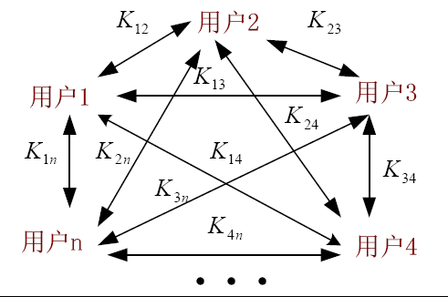
对称密码体制局限：
主密钥管理问题
n个用户的网络环境中，任何两个用户之间安全通信，都需要共享密钥，每个人需要保存n-1的密钥，总共n(n-1)/2个密钥

Slide 10
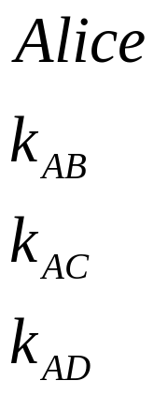
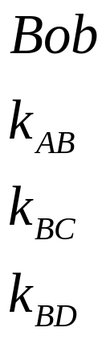
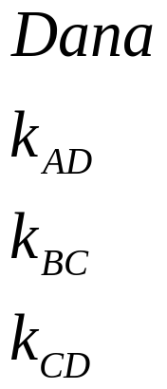
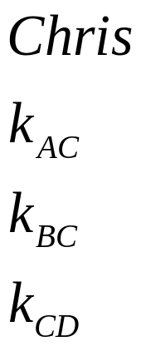
拥有n=4个用户的网络中的密钥

Slide 11
对称密码体制主密钥管理局限性
系统中密钥数量的巨大
  传统密钥管理两两分别用一对密钥时，则n 个用户需要C( n, 2)= n( n- 1)/ 2 个密钥，当用户量增大时密钥空间急剧增大。如:
  n= 100 时C( 100,2)= 4,995
  n= 5000 时C( 5000,2)= 12,497,500
如果一个新用户加入到这个网络中，为了上传新密钥，其他每个用户都需要更新密钥。
该方法只适用于小系统，用户不经常更新的场景。

Slide 12
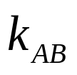
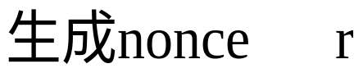


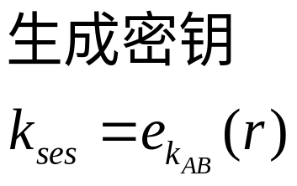
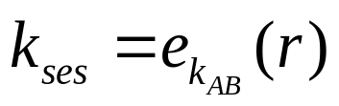
主密钥生成会话密码
Alice Bob

Slide 13
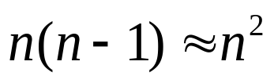
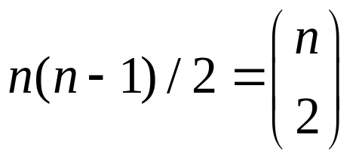
我们可以把这个简单方案中的几个特征延伸到拥有n个用户的网络中:
每个用户需要存储n-1个密钥。
网络中总共有 个密钥。
网络中总共有 个对称密码对。
如果一个新用户加入到这个网络中，为了上传新密钥，此用户需要与其他每个用户都
建立一个安全信道。

Slide 14
示例 一个拥有750名员工的中等规模的公司想利用对称密码技术建 一个安全的电子邮件通信。为此，必须生成750 x 749/2 = 280 875个对称密码对，而且需要使用安全信道
分配750x 749 = 561 750个密码。此外，如果第751个员工加入此公司，所有其他的750名
员都必须接收到一个密码更新。这意味着需要建立 751个安全信道751个安全信道（750名已存在的员上和新来的一个员一工。

Slide 15
密钥分配中心（KDC）
密钥分配中心（Key Distributed Center）是一个可信任的中心服务器，它负责系统中所有用户的会话密钥建立。
系统中每个用户都必须和KDC之间建立一个预先设置的主密钥，叫密钥加密密钥。

Slide 16



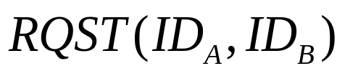

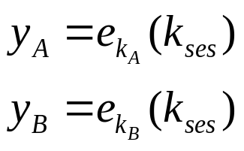


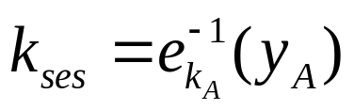
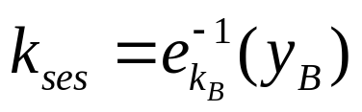

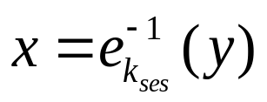
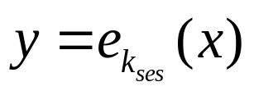
使用KDC的密钥建立
Alice KDC Bob
密钥建立阶段
数据传输阶段

Slide 17
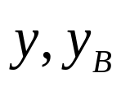
使用KDC的密钥建立
Alice KDC Bob

Slide 18
密钥分配中心（KDC）的优势
密钥分配中心（Key Distributed Center）与之前提到的密钥分配方法相比，有如下优势:
  系统中n个用户只需要n个主密钥，而不需要n( n- 1)/ 2个密钥，降低了密钥管理的复杂度。
  新用户加入系统时，它只需要和KDC之间建立新密钥，其他用户密钥不需要更新。

Slide 19
KDC密钥建立：密钥重放攻击
当敌手发起被动攻击如窃听时，基于KDC的密钥建立协议是安全的。但当敌手主动攻击时，如篡改或伪造消息时，该协议是不安全的。
  Alice和Bob都不知道是否KDC分配的会话密钥是最新的。如果敌手Oscar得知了之前某次会话密钥k_{ses}，它可以假冒KDC，重新将y_{A} 和y_{B}发送给Alice和Bob；
  于是Alice和Bob之后的所有通信内容都可以被Oscar解密。

Slide 20


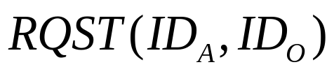
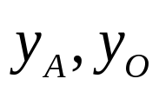
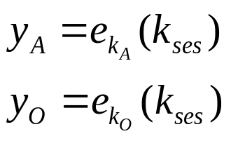
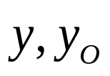

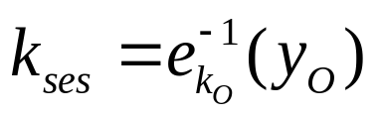
KDC密钥建立：密钥确认攻击
Alice Oscar KDC Bob
替换

Slide 21
KDC密钥建立：密钥确认攻击
Alice并不能确认它收到的KDC发过来的密钥材料是属于Alice和Bob之间的。
攻击者Oscar能够攻击协议，使得KDC认为Alice和Oscar之间建立密钥，而Alice认为她正在和Bob建立密钥。
如果Alice继续和Bob通信，Oscar能截获消息并解密。

Slide 22
Kerberos协议
80年代中期是MIT的Athena工程的产物， Kerberos第五版 (RFC1510) 1993年确定。
Kerberos是基于TCP/IP协议设计的可信第三方认证协议， Kerberos协议的密钥分发中心(KDC)知道第个用户的秘密密钥，它提供用户之间
  实体认证协议
  密钥交换协议

Slide 23
Kerberos协议中一些概念
Principal(安全个体)
  被鉴别的个体，有一个名字(name)和口令(password)
KDC(Key distribution center)
  是一个网络服务，提供ticket和临时的会话密钥
Ticket
  一个记录，客户可以用它来向服务器证明自己的身份，其中包括客户的标识、会话密钥、时间戳，以及其他一些信息。Ticket 中的大多数信息都被加密，密钥为服务器的密钥
Authenticator
  一个记录，其中包含一些最近产生的信息，产生这些信息需要用到客户和服务器之间共享的会话密钥

Slide 24
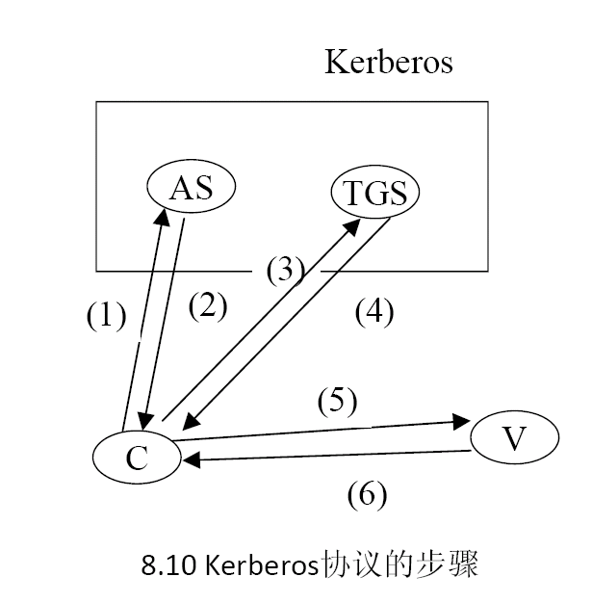
Kerberos模型

Slide 25
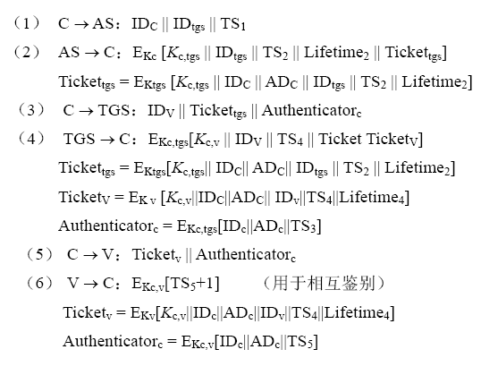
Kerberos版本4

Slide 26
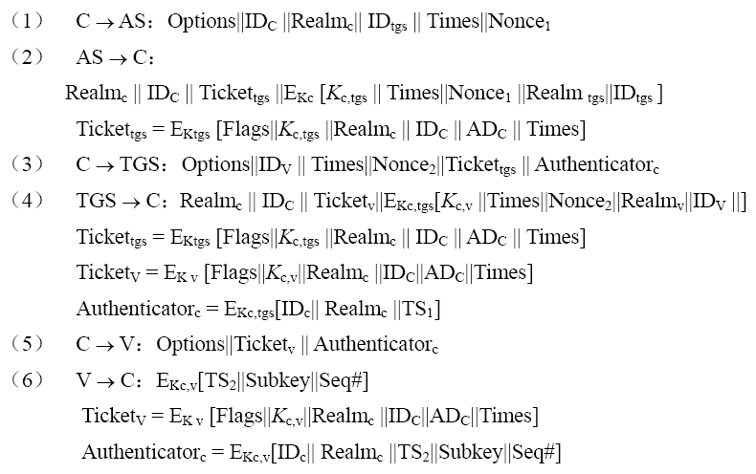
Kerberos版本5

Slide 27
Kerberos Version 5
改进version 4 的环境缺陷
  加密系统依赖性
  Internet协议依赖性
  消息字节次序
  Ticket的时效性
  Authentication forwarding
  Inter-realm authentication

Slide 28
Kerberos Version 5
改进Version 4 的技术缺陷
  Double encryption
  PCBC encryption
  Session key
  Password attacks

Slide 29
Kerberos协议小结
特点
  基于口令的认证协议
  利用对称密码技术建立起来的认证协议
  可伸缩性——可适用于分布式网络环境
  环境特点
    User-to-server authentication

Slide 30

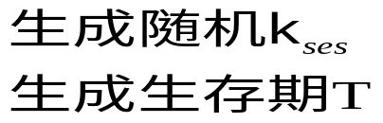
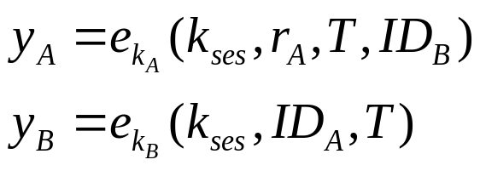
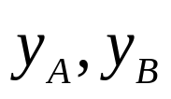
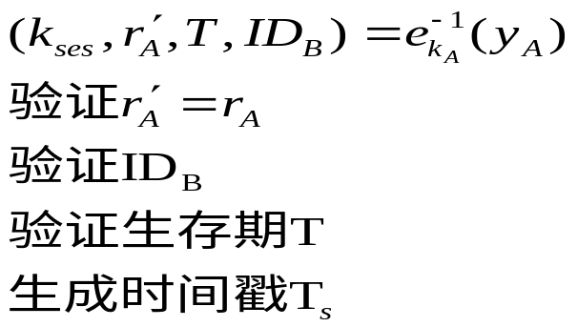
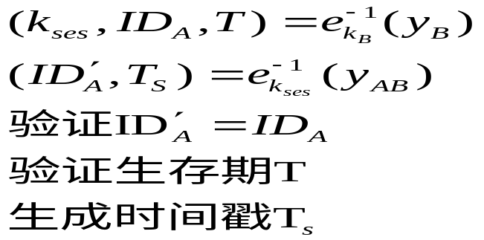

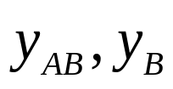
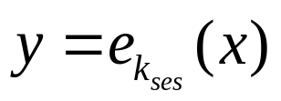

Kerberos简化版本密钥建立
Alice KDC Bob

Slide 31
KDC密钥建立的问题
虽然KDC密钥建立协议已经大大减缓了对称密码学的密钥管理问题，但还有如下缺点：
用户之间每次通信都需要在线第三方KDC的支持，这在大规模互联网环境下是不可行的。
每个用户需要安全信道建立KDC之间的预设置主密钥。
如果KDC出现故障，整个网络将瘫痪，这叫单点故障失败。
没有完美前向保密性，如果本次会话密钥泄露，用户之间之前的信息将不再安全。

Slide 32
公钥密码体制的问世
1976年，Diffie 和Hellman发表了New Directions in Cryptography，提出了公钥（非对称）密钥体制的概念。
1978年，Rivest,Shamir和Adleman提出了第一个公钥密码体制RSA算法。

Slide 33
Alice
公钥加密的基本方法
Bob
^{K}pubB
(K_{pubB},K_{prB}) = K
x y=e_{KpubB}(x)
y
x=d_{KprB}(y)
<number>/29
Chapter 6 of Understanding Cryptography by Christof Paar and Jan Pelzl

Slide 34
公钥加密的局限
公钥密钥体制主要缺点是加密解密速度太慢，在某些极端情况下，甚至能比对称加密慢上1000倍，因此不适全直接加密大数据。
解决办法：混合加密
用公钥加密一个Key
用Key作为对称密钥来加密数据
<number>/29
Chapter 6 of Understanding Cryptography by Christof Paar and Jan Pelzl

Slide 35
混合密码系统
Alice
Bob
(K_{pubB},K_{prB}) = K
^{K}pubB
Choose random symmetric key K
Key Exchange (asymmetric)
y₁ = e_{KpubB}(K)
y₁
K = d_{KprB}(y₁)
message x
Data Encryption (symmetric)
y₂
<number>/29
y₂ = AES_{K} (x)
x = AES⁻¹ (y )
K 2
Chapter 6 of Understanding Cryptography by Christof Paar and Jan Pelzl

Slide 36
公钥方法密钥建立的局限
公钥密钥学貌似完全解决了通信双方在不安全信道上建立会话密钥的问题，它有如下优势：
解决密钥数量膨胀问题。
不需要在线KDC支持。
不存在单点故障失败问题。
解决完美前向安全问题。
然而，它也有另外一个问题，
如何保证公钥真的实性？
<number>/29
Chapter 6 of Understanding Cryptography by Christof Paar and Jan Pelzl

Slide 37
公钥系统存在的问题
Alice → Bob：我叫Alice，我的公开密钥是Ka，你选择一个会话密钥K，用Ka加密后传送给我。
Bob → Alice：使用Ka加密会话密钥K；
Alice → Bob：使用K加密传输信息；
Bob → Alice ：使用K加密传输信息。
以上协议能否实现秘密通信？

Slide 38
中间人攻击
Ka
Km
Alice
Oscar
Bob
E_{Ka}(K,Bob)
E_{Km}(K,Bob)
攻击的成功本质上在于Bob收到的Alice的公开密钥可能是攻击者假冒的，即无法确定获取的公开密钥的真实身份，从而无法保证信息传输的保密性和完整性。

Slide 39
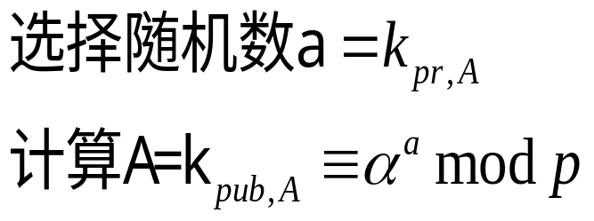
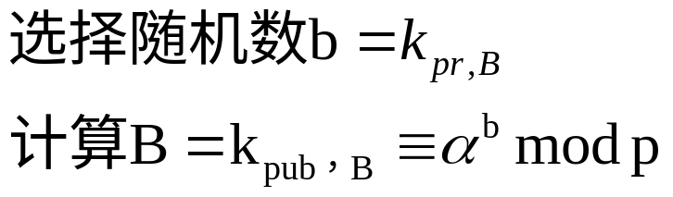


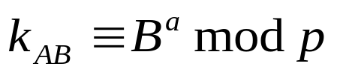
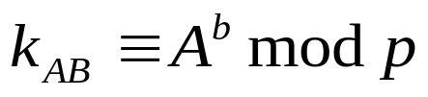
Diffie-Hellman密钥交换协议
Alice Bob

Slide 40
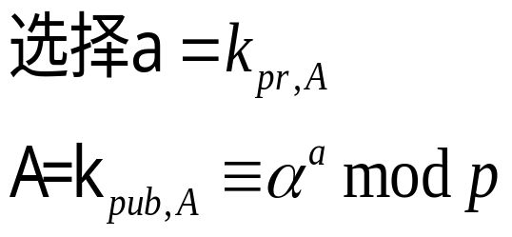
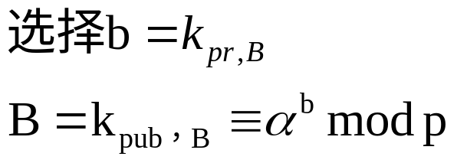
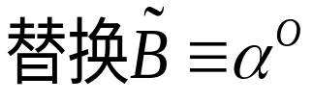


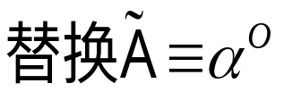
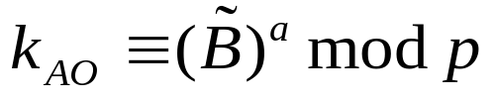
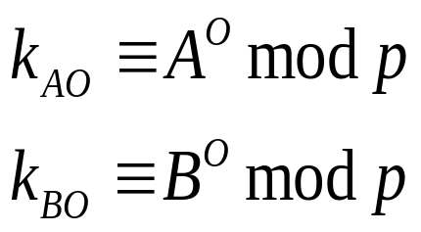
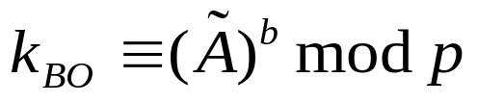
针对DHKE的中间人攻击
Alice Oscar Bob

Slide 41
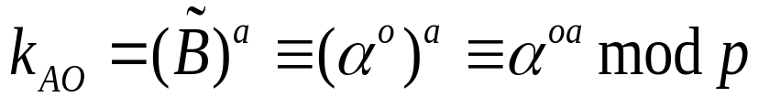
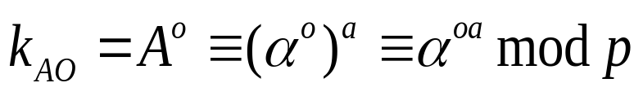
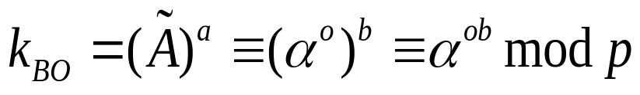
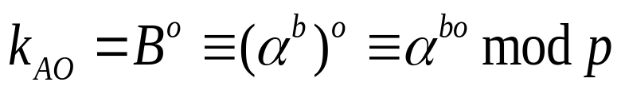
Alice计算的密钥为：
与Oscar计算的密钥 相同。同时，Bob计算的密钥为：
它与Oscar的密钥 也相同。

Slide 42
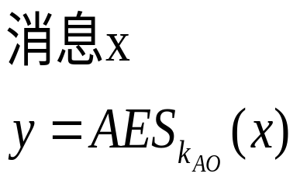

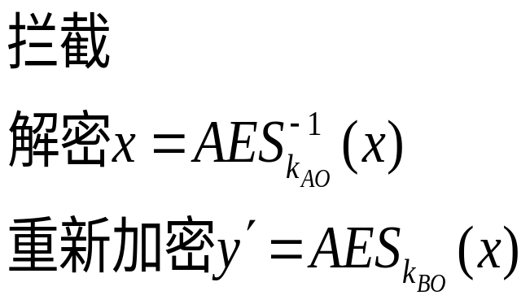


中间人攻击后的消息操纵
Alice Oscar Bob

Slide 43
中间人攻击的原因
从公钥加密和DH密钥交换的例子可以看出，攻击成功本质上在于Bob收到的Alice的公开密钥可能是攻击者假冒的，即无法确定获取的公钥的真实性，从而无法保证信息传输的保密性和完整性。
为了解决这些安全问题，采用公钥基础设施（Pubic Key Infrastructure简称PKI）。
<number>/29
Chapter 6 of Understanding Cryptography by Christof Paar and Jan Pelzl

Slide 44
PKI的概念
PKI（Public Key Infrastructure）是一个用公钥技术来实施和提供安全服务的具有普适性的安全基础设施。
  CA(Certification Authority)：它是PKI的核心，它负责产生数字证书发布证书撤消列表。
  证书(Certificate)：主要包括用户名+公钥以及CA对它们的签名。

Slide 45

引例——CFCA 承诺：
数字证书被破解损失最高赔80万
电子商务安全与管理
Notes:
Insert a map of your country.

Slide 46
引例——CFCA 承诺：
数字证书被破解损失最高赔80万
数字证书到底是什么,可以让中国金融认证中心在网络安全状态不容乐观的情况下作出如此承诺？中国金融认证中心又是什么机构呢？
电子商务安全与管理
Notes:
Insert a map of your country.

Slide 47

公钥证书
公钥（数字）证书，是一个权威机构（即CA）签署了其数字签名的信息集合。
使用CA的公钥
验证数字证书
数字证书主体
公钥用户
数字证书基本格式：
Cert(Alice) = (k_{pub}, ID(Alice), sig_{KCA}(k_{pub},ID(Alice) )
Notes:
Insert a map of your country.

Slide 48

X.509证书

Slide 49

X.509证书格式
版本号
证书序列号
签名算法标识
签发此证书的CA名称
证书有效期
用户名称
用户公钥信息
（算法、参数、公钥）

Slide 50
X.509证书格式
签发者唯一标识
用户唯一标识
扩展项
签名（算法、参数、签名）

Slide 51

X.509证书格式

Slide 52


X.509证书示意图

Slide 53



实际用户Alice的密钥形式
如果Oscar发起MIM攻击，他可将密钥改为：
尽管公钥方案不需要安全信道，但它们需要使用验证的信道进行公钥分配。

Slide 54
数字证书
数字证书是由CA对用户公钥和身份信息的签名，它将公钥和用户身份进行了绑定。
  用户生成公钥
  CA生成公钥
任何接收到证书的用户都可以用CA的公钥对证书进行验证，确定证书拥有者的身份。

Slide 55




用户提供密钥的证书生成
Alice CA

Slide 56




CA生成密钥的证书生成
Alice CA

Slide 57





带证书的DH密钥交换协议
Alice Bob

Slide 58
讨论X.509证书中定义的域有助于我们更好的理解现实世界中PKI的很多方面。下面将讨论最相关的部分:
(1)证书算法:证书算法指明了使用的签名算法，比如使用SHA-1的RSA或使用SHA-2的ECDSA，还指明了参数(比如位长度)。
(2)颁发者:有很多公司和机构都可以颁发证书，这个域指明了当前证书的颁发者。
(3)有效期:在绝大多数情况下，公钥并不是永久证书，而只在一段时间内是证书。
(4)主题:这个域包含的内容就是前面例子中的IDA或IDB。它包含了身份信息，比如某个人或机构的名字。注意，实际的人和类似公司的实体都可以获得证书。
(5)主题的公钥:这里的公钥指需要证书进行保护的公钥。
[6]签名:此签名覆盖了证书所有其他的域。

Slide 59
PKI信任模型相关概念
一般说来，如果一个实体假定另一个实体会严格并准确地按照它所期望的那样行动，那么它就信任该实体。
信任域，简单来说就是信任的范围。
信任锚就是PKI体系中的信任起点。
在公钥基础设施中，当两个认证机构中的一方给对方的公开密钥或双方给互相的公开密钥颁发证书时，两者之间就建立了信任关系。
在一个实体需要确认另一个实体身份时，它先需要确定信任锚，再由信任锚找出一条到达待确认实体的各个证书组成的路径，该路径称为信任路径。

Slide 60


不同证书机构的两个用户
Alice Bob
Alice拥有CA1的公钥，而Bob拥有CA2的公钥。Bob把证书发送给Alice，由于Alice没有CA2的证书，她不能验证Bob证书的真实性。

Slide 61



CA公钥的交叉验证
Alice CA2

Slide 62
若干PKI信任模型
严格层次结构模型
网状信任模型
混合信任模型
桥CA信任模型
Web模型

Slide 63

严格层次结构模型

Slide 64

网状信任模型

Slide 65

混合信任模型

Slide 66

桥CA信任模型

Slide 67

Web模型

Slide 68
作业
什么叫公钥基础设施？数字证书的基本格式是什么？
13.2

Slide 69
作业
什么叫公钥基础设施？数字证书的基本格式是什么？
13.2,13.11,13.13

Slide 70
总结
与Kerberos协议相比，X.509鉴别交换协议有一个很大的优点：X.509不需要物理上安全的在线服务器，因为一个证书包含了一个认证授权机构的签名。公钥证书可离线分配。
X.509双向交换拥有Kerberos的缺陷，即依赖于时戳，而X.509三向交换克服了这一缺陷。

